Slide 1
CIENCIA DE DATOS PARA ECONOMÍA Y NEGOCIOS — FCE-UBA
Análisis de precios
de combustibles en Argentina
Nafta súper (92–95 RON) · Argentina 2025
Grupo 2 · Entrega Final
Giganti · Maidana · Tannenbaum

Slide 2
Hipótesis de trabajo
¿Qué buscamos explicar?
Hipótesis principal
Los precios de los combustibles presentan diferencias significativas entre provincias y regiones de Argentina, explicadas por factores como la distancia a los centros de refinación, el nivel de competencia local y las diferencias impositivas provinciales.
Hipótesis complementaria
Las estaciones más alejadas de los centros de refinación deberían tener precios más altos por mayores costos logísticos. Sin embargo, los datos muestran lo contrario: Patagonia, la región más alejada, tiene los precios más bajos. Esto sugiere que las exenciones impositivas provinciales superan al efecto logístico.
Metodología aplicada
01 ANOVA
02 Regresión lineal
03 Variación interanual
Testea si las diferencias entre regiones son estadísticamente significativas
Cuantifica el efecto de región, marca y distancia sobre el precio
Analiza si las diferencias regionales son estables en el tiempo
Fuente: Secretaría de Energía — Res. 314/2016 (datos.gob.ar) · Grupo 2 — FCE-UBA 2025

Slide 3
Descripción de la base de datos
Secretaría de Energía — Resolución 314/2016
10.186
24
5
2025
registros limpios
provincias
regiones
período analizado
Variables utilizadas
Regionalización
precio
Numérica
Precio en $/litro — variable dependiente
Centro
Bs. As., CABA, Córdoba, Santa Fe, Entre Ríos
provincia / región
Categórica
Agrupación en 5 regiones geográficas
NEA
Chaco, Corrientes, Formosa, Misiones
empresabandera
Categórica
Marca (YPF, Shell, Axion, etc.)
NOA
Jujuy, Salta, Tucumán, Catamarca, La Rioja, Stgo. del Estero
dist_refineria
Numérica constr.
Distancia km a refinería más cercana
Cuyo/Comahue
Mendoza, San Juan, San Luis, Neuquén, La Pampa, Río Negro
mes / anio
Temporal
Para análisis de variación interanual
Patagonia
Chubut, Santa Cruz, Tierra del Fuego
Fuente: Secretaría de Energía — Res. 314/2016 (datos.gob.ar) · Grupo 2 — FCE-UBA 2025

Slide 4
Estadísticas descriptivas
Post-limpieza · Nafta súper 2025
$1.355
$1.299
$178
13,2%
precio promedio
mediana
desvío estándar
coef. variación
Precio promedio por región (post-limpieza, n = 10.186)
Región | N | Promedio | Mediana | Desvío
NEA | 794 | $1.421 | $1.394 | $147
Centro | 7.337 | $1.417 | $1.381 | $160
NOA | 724 | $1.349 | $1.292 | $151
Cuyo/Comahue | 974 | $1.228 | $1.220 | $173
Patagonia | 357 | $1.110 | $1.084 | $130
Patagonia es la región más barata ($1.110) y NEA la más cara ($1.421), una diferencia del 28%. El coeficiente de variación del 13,2% indica que los precios no están tan dispersos dentro de cada región, sino que las diferencias son principalmente entre regiones.
Fuente: Secretaría de Energía — Res. 314/2016 (datos.gob.ar) · Grupo 2 — FCE-UBA 2025

Slide 5
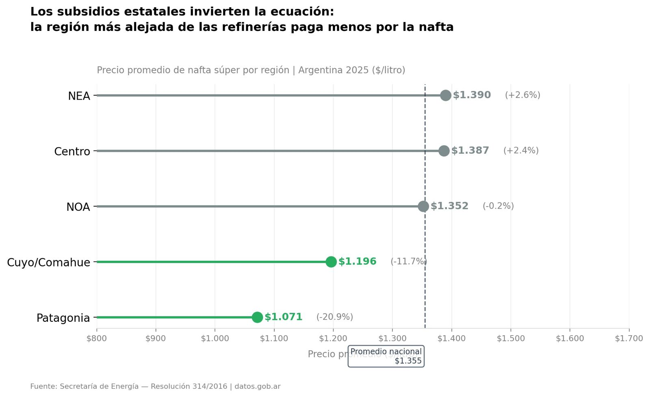
Visualización comunicacional
Precio promedio por región vs. promedio nacional
Fuente: Secretaría de Energía — Res. 314/2016 (datos.gob.ar) · Grupo 2 — FCE-UBA 2025

Slide 6
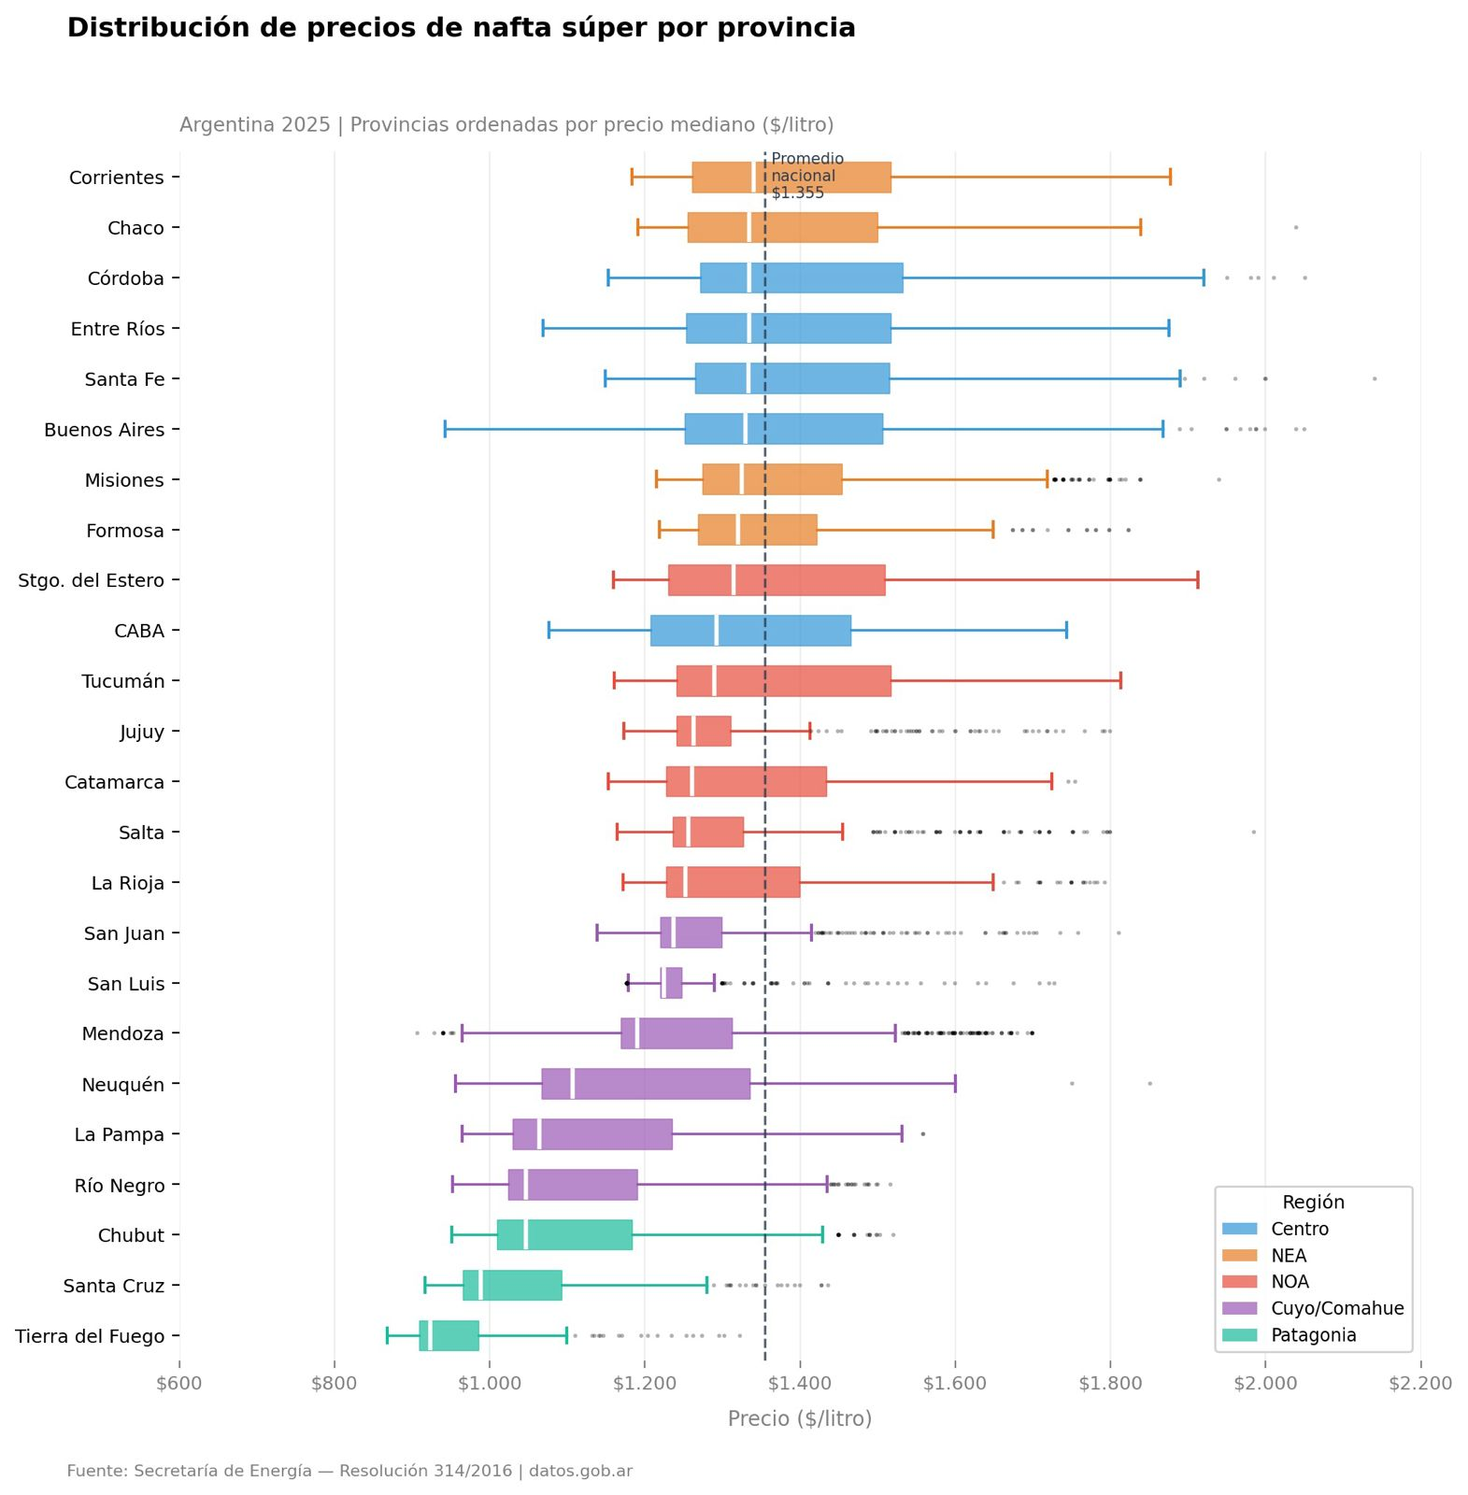
Visualización exploratoria
Distribución de precios por provincia
Fuente: Secretaría de Energía — Res. 314/2016 (datos.gob.ar) · Grupo 2 — FCE-UBA 2025

Slide 7
Datos faltantes y outliers
Criterios de limpieza y decisiones tomadas
Errores de tipeo en precios
Se detectaron 1.020 registros con precios superiores a $5.000/litro (ej: $17.990.000). Son errores de carga donde se omitió el punto decimal. Se eliminaron por estar fuera de cualquier rango razonable para 2025.
Precios fuera de rango
Se aplicó un filtro de $800–$2.500/litro, consistente con los valores reales de nafta súper en 2025. Registros fuera de este rango representan errores o precios de períodos distintos.
Coordenadas faltantes
5 estaciones no contaban con datos de latitud/longitud. Se eliminaron ya que la variable de distancia a refinería requiere coordenadas para su cálculo.
Resultado: 15.206 registros originales → 10.186 registros limpios (eliminación del 33%)
Fuente: Secretaría de Energía — Res. 314/2016 (datos.gob.ar) · Grupo 2 — FCE-UBA 2025

Slide 8
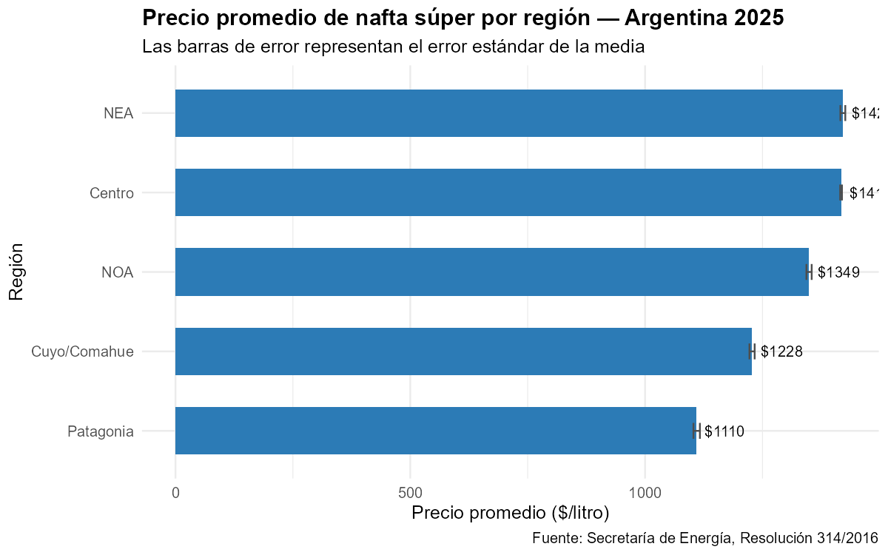
ANOVA: diferencias entre regiones
¿Son estadísticamente significativas las diferencias de precio?
Resultado: p-valor < 2×10⁻¹⁶ → Rechazamos H₀
El resultado confirma que los precios no son iguales en todas las regiones — hay diferencias reales entre ellas (F = 599,6; gl = 4).
Test post-hoc de Tukey (95%)
Par | p-valor | Conclusión
NEA vs. Centro | p = 0.97 | No difieren
NOA vs. Centro | p < 0.001 | Difieren ***
Cuyo/Comahue vs. Centro | p < 0.001 | Difieren ***
Patagonia vs. Centro | p < 0.001 | Difieren ***
Patagonia vs. Cuyo | p < 0.001 | Difieren ***
NEA y Centro tienen precios muy parecidos (p = 0.97), probablemente porque comparten condiciones impositivas similares.
Fuente: Secretaría de Energía — Res. 314/2016 (datos.gob.ar) · Grupo 2 — FCE-UBA 2025

Slide 9
Regresión lineal múltiple
precio ~ región + marca + distancia a refinería
R² = 0,25
p < 2,2×10⁻¹⁶
Variable dependiente: precio ($/litro)
Referencia: región Centro · marca AXION
El modelo explica el 25% de la variación en precios
El modelo en su conjunto es significativo (F = 275)
Coeficientes principales
Variable | Coeficiente | p-valor | Interpretación
Intercepto (Centro + AXION) | +$1.402 | < 0,001 *** | Precio base estimado
Patagonia | −$284 | < 0,001 *** | Región con mayor exención impositiva
Cuyo/Comahue | −$172 | < 0,001 *** | Segunda región con menores precios
NOA | −$49 | < 0,001 *** | Precios algo menores que Centro
NEA | +$14 | 0,016 * | Similar a Centro (confirma test Tukey)
YPF | −$76 | < 0,001 *** | Marca con menores precios en promedio
SHELL | +$35 | < 0,001 *** | Marca con mayores precios en promedio
PUMA | −$44 | < 0,001 *** | Precio por debajo del promedio
Distancia a refinería (km) | +$0,001/km | < 0,001 *** | Efecto positivo pero pequeño
Fuente: Secretaría de Energía — Res. 314/2016 (datos.gob.ar) · Grupo 2 — FCE-UBA 2025

Slide 10
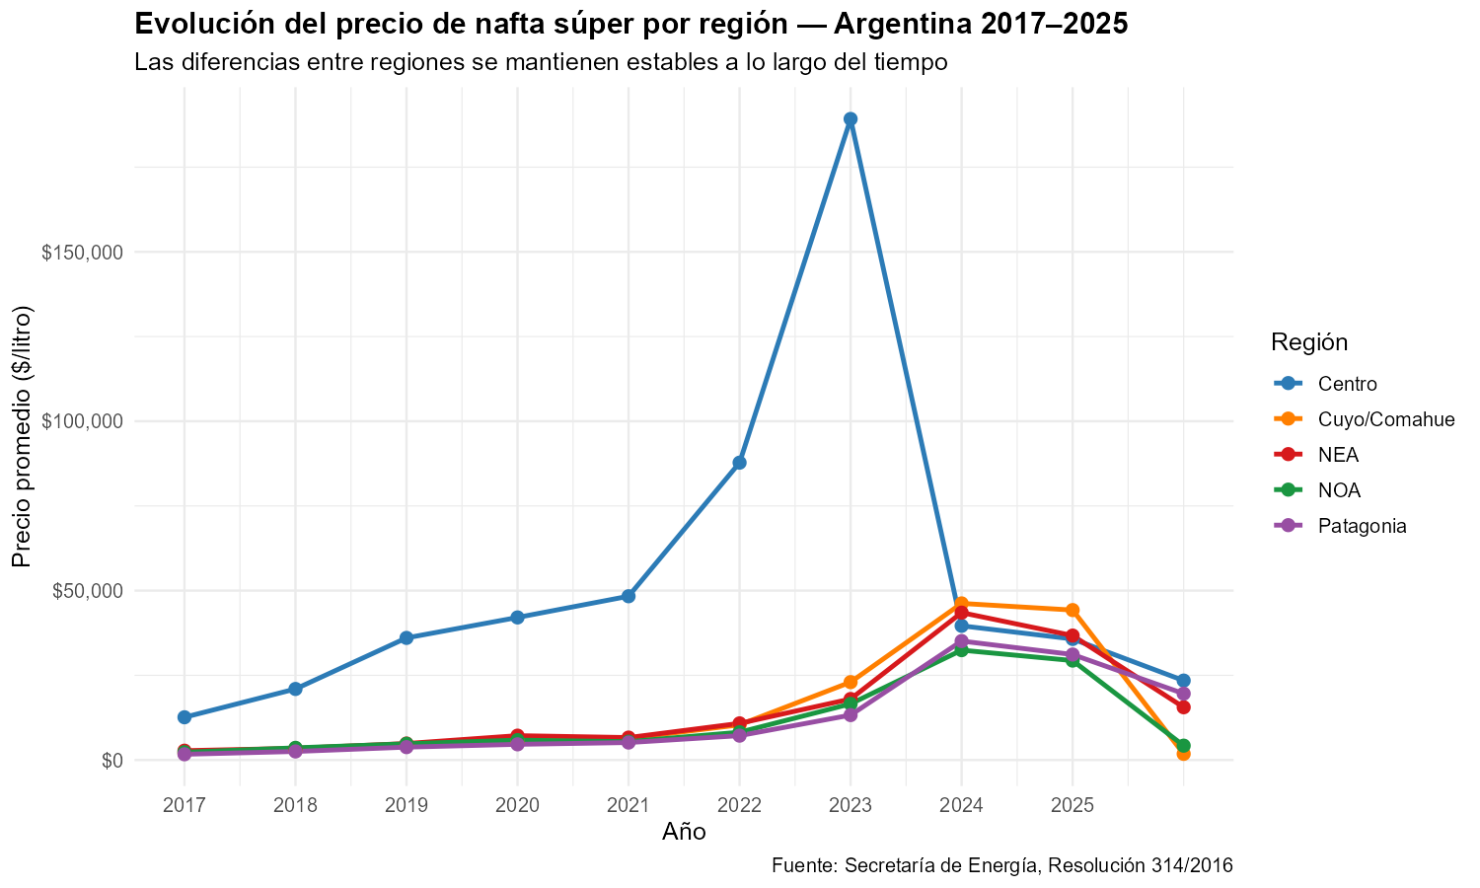
Variación interanual por región
¿Las diferencias regionales son estables en el tiempo?
Variación interanual (%)
Región | 2022 | 2023 | 2024
Centro | +82% | +116% | −79%
NEA | +63% | +67% | +142%
NOA | +51% | +102% | +96%
Cuyo/Comahue | +63% | +121% | +101%
Patagonia | +40% | +84% | +165%
En 2024 Centro registró una caída del 79% mientras el resto de las regiones subió fuertemente. Esto sugiere un cambio puntual en los precios de esa región que requiere más investigación.
Fuente: Secretaría de Energía — Res. 314/2016 (datos.gob.ar) · Grupo 2 — FCE-UBA 2025

Slide 11
Conclusión
¿Se comprueban las hipótesis planteadas?
✓ H. principal confirmada
El ANOVA (F = 599,6; p < 2×10⁻¹⁶) confirma que las diferencias de precios entre regiones son estadísticamente significativas. El test de Tukey identifica que todas las regiones difieren entre sí, excepto NEA y Centro.
✓ H. complementaria: resultado inesperado
La regresión muestra que Patagonia (−$284 vs. Centro) y Cuyo/Comahue (−$172) tienen los precios más bajos — no los más altos como se esperaba. La distancia a la refinería tiene efecto positivo pero pequeño. Las regiones más alejadas pagan menos, probablemente por exenciones impositivas que compensan el costo logístico.
→ Diferencias son estructurales
El análisis interanual muestra que las brechas entre regiones persisten a lo largo del tiempo (2017–2025), lo que indica que no son diferencias puntuales sino que se mantienen en el tiempo.
Fuente: Secretaría de Energía — Res. 314/2016 (datos.gob.ar) · Grupo 2 — FCE-UBA 2025

Slide 12
Próximos pasos y limitaciones
¿Qué mejoraría el análisis?
01
02
Análisis espacial más preciso
Variables impositivas explícitas
Calcular la distancia por ruta real en vez de en línea recta, lo que daría una mejor aproximación del costo logístico.
Incorporar datos de impuestos provinciales para poder separar mejor el efecto impositivo del logístico.
03
04
Análisis de competencia local
Datos de series de tiempo completas
Ver cuántas estaciones hay en cada zona para estimar si la competencia local afecta el precio.
Trabajar con datos mensuales por provincia para analizar cómo evolucionan los precios en el tiempo.
Fuente: Secretaría de Energía — Res. 314/2016 (datos.gob.ar) · Grupo 2 — FCE-UBA 2025

Slide 13
Gracias
Grupo 2 — Ciencia de Datos para Economía y Negocios — FCE-UBA 2025
Giganti · Maidana · Tannenbaum
Fuente: Secretaría de Energía — Res. 314/2016 (datos.gob.ar)

